Slide 1
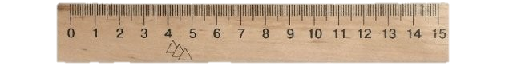
Вправа
Накресліть відрізок СК завдовжки 1 дм.

Slide 2

Прості задачі
Складені задачі

Slide 3
Мама зварила 15 вареників. Діти з’їли 10 вареників. Скільки вареників залишилося?
Проста задача
Задача
Зверни увагу, скільки числових даних у простій задачі.

Slide 4
Мама зварила 15 вареників. Сашко з’їв 5 вареників, а Оля - 4. Скільки вареників залишилося?
Задача 1 (2)(ст.49)
Складена задача
Зверни увагу, скільки числових даних у складеній задачі.

Slide 5
Задача 1 (2) (ст.49)
Зв. -
15в.
З’їл.-
5в. і
4в.
Зал. -
?в.

Slide 6
Задача 2 (2) (ст.49)
С. -
12г.
З.-
?д
на 6 менше

Slide 7
Ст. 50, приклади 4.
Успіхів!

